Slide 1
Situnkin
Aplikasi Perencanaan, Penilaian, Monitoring dan Evaluasi Kinerja Pegawai
Dinas Kominfo Kabupaten Solok

Slide 2
SIKLUS MANAJEMEN KINERJA
Perencanaan Kinerja
Monitoring Kinerja
Evaluasi Kinerja
SKP yang berkorelasi dengan KPI instansi
Pemeringkatan
Penghargaan dan Hukuman
Sistem Informasi Kinerja PNS

Slide 3
PENILAIAN KINERJA PNS
Penilaian SKP
Penilaian Perilaku Kerja
Kuantitas
Kualitas
Waktu
Biaya
a. orientasi pelayanan;
b. komitmen;
c. inisiatif kerja;
d. kerja sama; dan
e. kepemimpinan.
Penilaian Kinerja PNS

Slide 4
PERENCANAAN KINERJA
indikator kinerja individu
target
SKP
PERILAKU
Kinerja utama
Kinerja Tambahan
Standar perilaku
indikator kinerja individu
target
Bentuk tugas tambahan
MEMPERHATIKAN :
Renstra
PK
SOTK
Uraian Tugas Jabatan dan atau
SKP atasan langsung
ORIENTASI PELAYANAN
KOMITMEN
INISIATIF KERJA
KERJASAMA
KEPEMIMPINAN

Slide 5
TATA CARA PENYUSUNAN SKP
JPT MADYA
JPT PRATAMA
ADMINISTRATOR
Berdasarkan Perjanjian kinerja, Renstra dan RKT,
Mengacu pada SKP JPT Pratama
OTK , PK
Uraian Tugas jabatan
Berdasarkan Perjanjian kinerja, Renstra dan RKT

Slide 6
TATA CARA PENYUSUNAN SKP
PENGAWAS
PELAKSANA
Mengacu pada SKP Pejabat Administrator
OTK , PK
Uraian Tugas jabatan
Mengacu pada SKP Pengawas
OTK , PK
Uraian Tugas jabatan

Slide 7
Kata Kunci Penyusunan SKP
Jabatan | Kata Kunci
Eselon I | merumuskan kebijakan, menetapkan, mengembangkan dan menyelenggarakan
Eselon II | menyelenggarakan dan menetapkan
Eselon III | merumuskan, melaksanakan, mengembangkan dan mensosialisasikan
Eselon IV | menyiapkan, memproses, merancang, menyusun, melakukan, dan mengerjakan
Fungsional Umum | menyiapkan, mengumpulkan, mengetik, membayar, mendokumentasikan, mengolah data
Fungsional Tertentu | sesuai dengan jabatan saat ini dan tersedia dalam buku Jafung sesuai dengan profesi masing-masing

Slide 8
TATA CARA PENYUSUNAN SKP FUNGSIONAL TERTENTU
Kegiatan berdasarkan butir kegiatan masing-masing jabatan yang ditetapkan erdasarkan Permenpan-RB
PNS JFT diharuskan untuk mengisi AK setiap tahun sesuai dgn ketentuan yg ditetapkan.

Slide 9
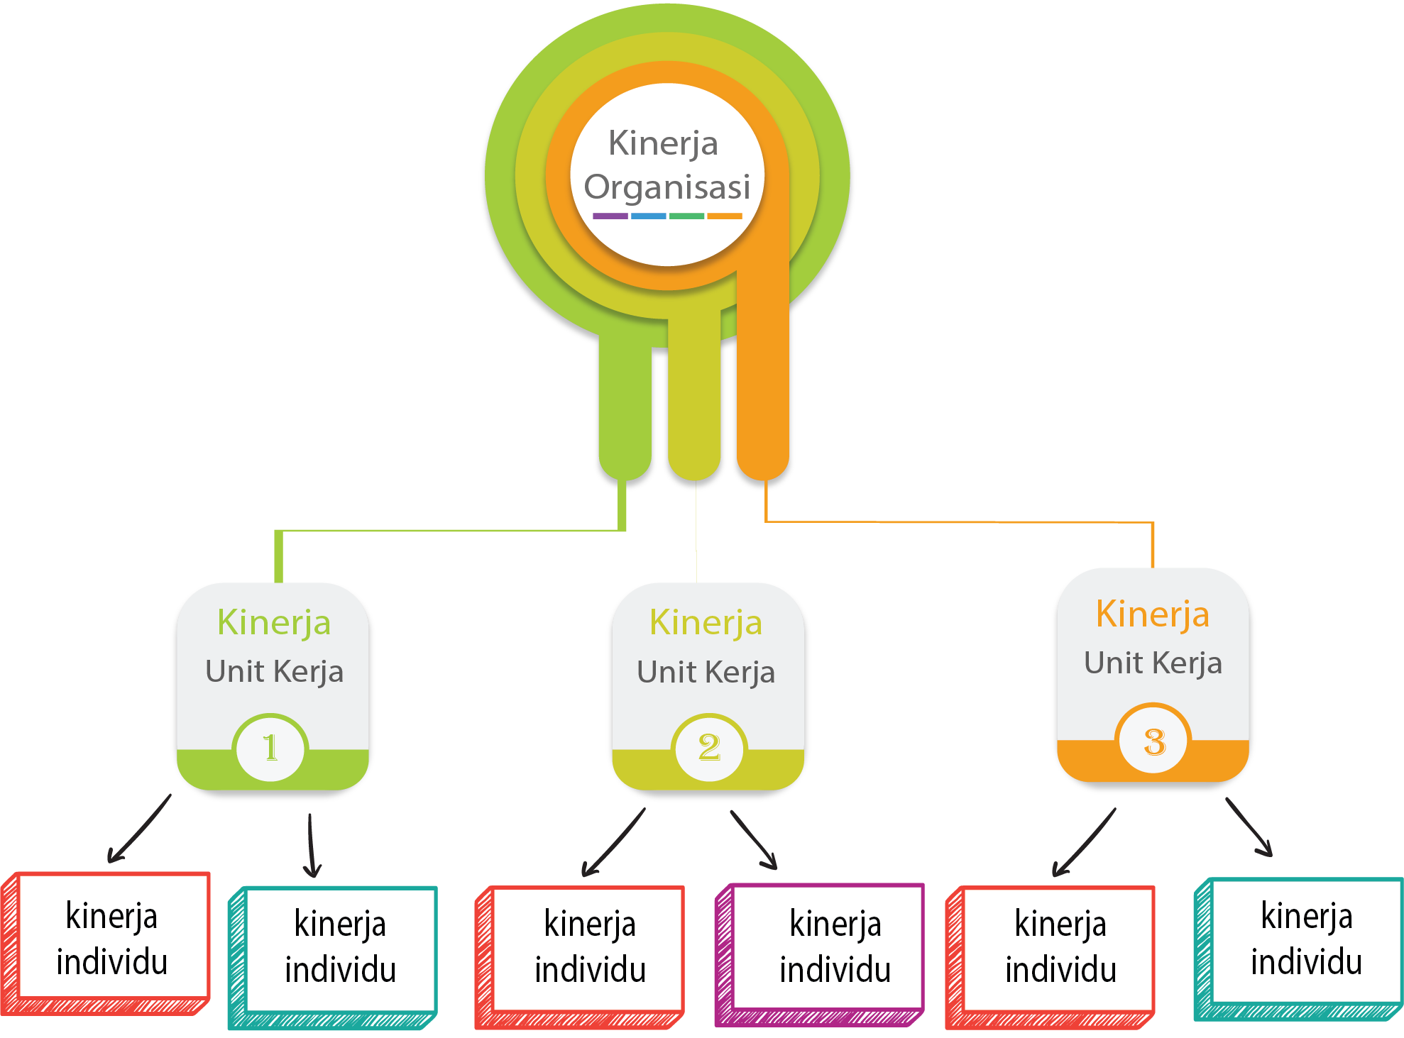
Hubungan Kinerja Organisasi dan Individu

Slide 10
Konsep Kinerja Individu
Atasan
Membagi habis Pekerjaan ke bawahan (Top-Down)
Realisasi bawahan ke atasan (Bottom-Up)
Bawahan
Bawahan
Bawahan
Kinerja Bawahan Buruk ≠ Kinerja Atasan Baik
Kinerja Bawahan Buruk = Kinerja Atasan Buruk

Slide 11
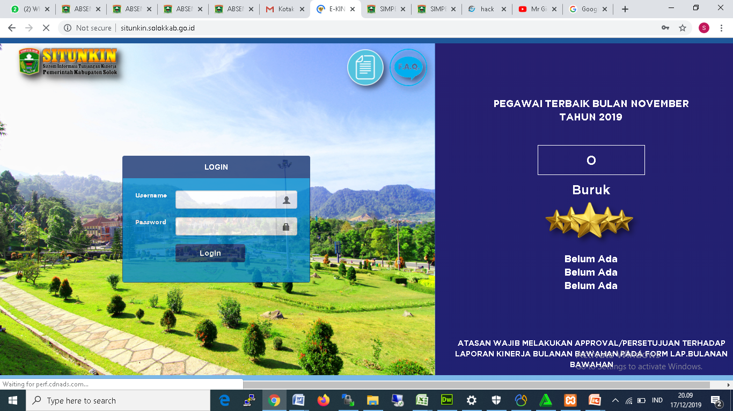
http://situnkin.solokkab.go.id

Slide 12
Hubungan Antara SKP Tahunan, Bulanan dan Aktifitas Harian
Sasaran Kinerja Tahunan (SKP Tahunan)
Sasaran Kinerja Bulanan (SKP Bulanan)
Kegiatan / Aktifitas Harian

Slide 13
METODE BREAKDOWN BULANAN
Realiasi Tahapan/Proses pada kegiatan Bulanan tidak akan menjadi Realisasi Tahunan Namun diperhitungkan sebagai Kinerja Bulanan
Breakdown Kuantitas
Dalam membuat Kegiatan Bulanan, Metode ini membagi habis Target Kuantitas Tahunan ke dalam Target Kuantitas Bulanan
Breakdown Tahapan
Dalam membuat kegiatan Bulanan, Metode ini membagi Target Kegiatan Tahunan menjadi beberapa tahapan ataupun proses yang akan menjadi Target Bulanan
Realiasi Kuantitas pada Kegiatan Bulanan yang di breakdown kuantitas akan menjadi Realisasi Tahunan dan tetap diperhitungkan sebagai kinerja Bulanan.

Slide 14
Breakdown Kuantitas
Memeriksa Bahan Kenaikan Pangkat (1200 dokumen)
Memeriksa Bahan Kenaikan Pangkat (100 Dokumen)
Memeriksa Bahan Kenaikan Pangkat (10 Dokumen)
SKP Tahunan
SKP Bulanan
Aktivitas Harian

Slide 15
Breakdown Tahapan
Melaksanakan Diklat Pegawai (5 Paket)
Melaksanakan Diklat Pegawai ( 1 Paket )
- Membuat Surat Permintaan Peserta
- Menerima Berkas Pendaftaran
- Memeriksa Berkas Pendaftaran
- Melaksanakan Diklat
dst
SKP Tahunan
SKP Bulanan
Aktivitas Harian

Slide 16
Breakdown Tahapan
Membangun /mengembangkan Sistem Informais (Aplikasi Situnkin)
- Perencanaan Sistem (bln 1)
- Analisis Sistem (bln 1)
- Perancangan Sistem (bln 2)
- Implementasi Sistem (bln3)
- Pengujian Sistem (bln 4)
- Pemeliharaan Sistem (bln 5 dst)
- Mempelajari Aturan Perundangan-undangan Kinerja
- Melakukan Analisis terhadap Kondisi existing
- dst
SKP Tahunan
SKP Bulanan
Aktivitas Harian

